Slide 1

JCP TECHNLOGIE
215 chemin du moulin de Noirefontaine
ZA se Saint Amouze
01250 MONTAGNAT
Tel : 04 74 45 08 72 - 06 80 75 64 35
Email : jcptechnologie@orange.fr
Site : jcp-technologie.fr
FICHE PRODUIT | N° 15
TARIF PRODUIT EN € HT au départ usine
en l’état
révisé et garanti 6 mois
rénové et garanti 1 an | 13 200 €
TECHNOLOGIE DU CONDITIONNEMENT
ETUDE
VENTE
REALISATION MATERIEL D’EMBOUTEILLAGE
TRANSFERT INDUSTRIEL
DESCRIPTION | CAPSULEUSE MONOTETE AUTO GLORIA CAPSULES Ø 29
MARQUE | BERTOLASO | TYPE | GLORIA 108 | ANNEE | 1989
CADENCE | 1500 B/H 2000 B/H MAXI | CAPSULES | Couronne Ø 29 | METHODE | CHAMPENOISE
FORMAT DE BOUTEILLES | VERRE 75cl
DESCRIPTIF TECHNIQUE | Equipée de 1 distributeur rotatif de capsules avec 1 descente et 1 tête de capsulage mobile couronne Ø 29 1 trémie capsules en acier inox capacité 1500 capsules 1 monte et baisse manuelle 1 variateur de vitesse manuel 1 armoire électrique 220 / 380 V , basse tension 24 V 1 protection de sécurité et asservissement
ETAT DE LA MACHINE | Matériel d’occasion rénové, révisé et garanti

Slide 2
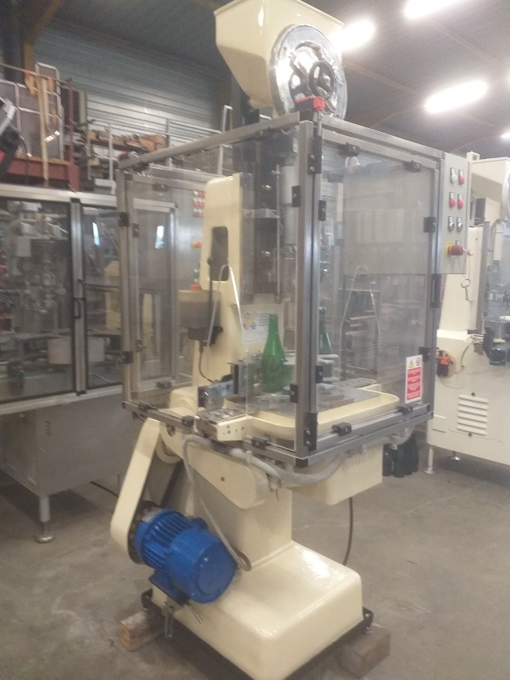
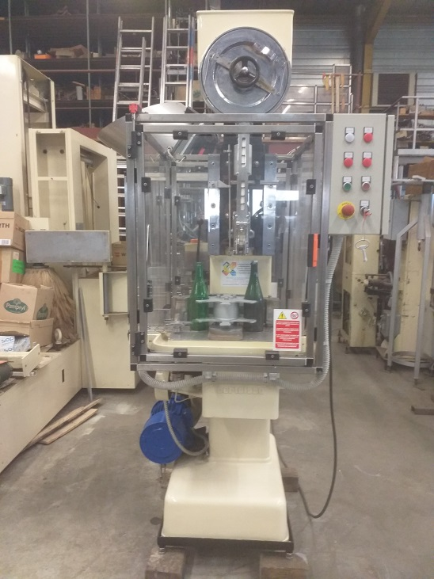
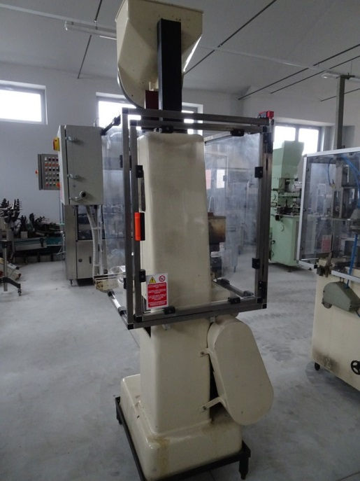
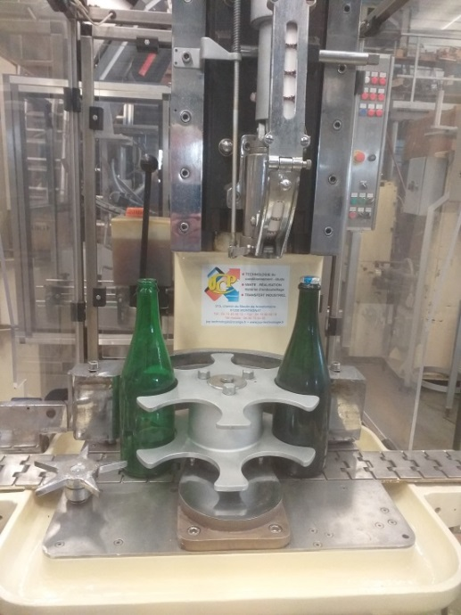

NOM DE LA MACHINE | CAPSULEUSE AUTO MONOTETE couronne Ø 29
MARQUE | BERTOLASO type GLORIA 108
Après travaux de rénovation dans notre atelier

Slide 3
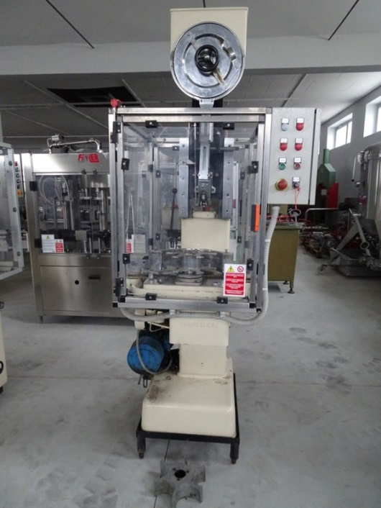
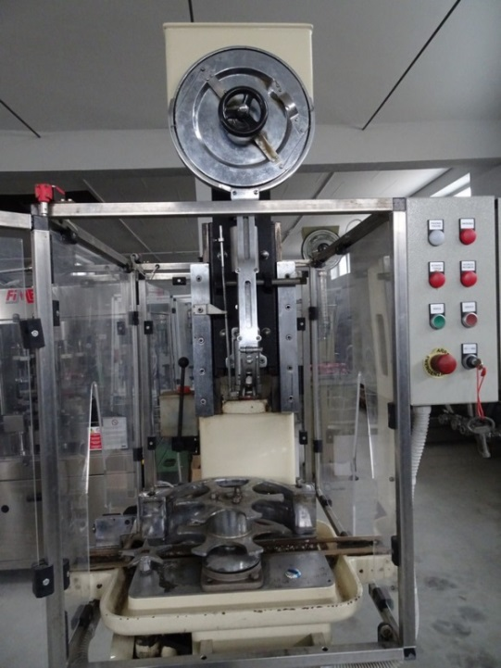
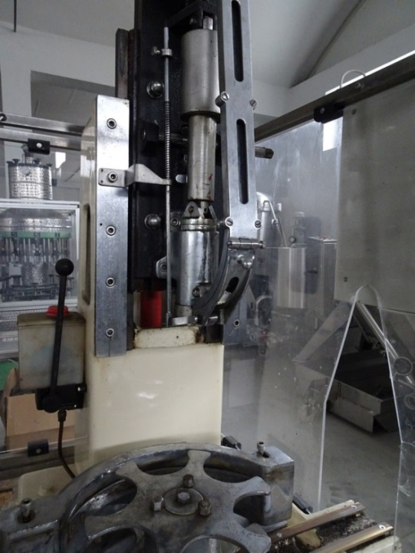
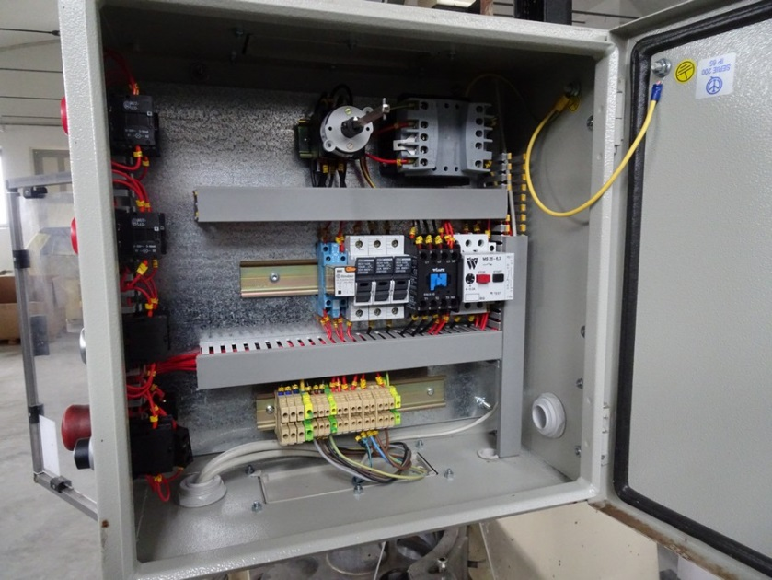
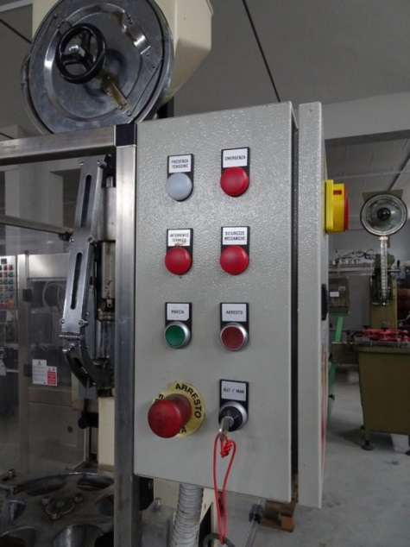
NOM DE LA MACHINE | CAPSULEUSE AUTO MONOTETE couronne Ø 29
MARQUE | BERTOLASO type GLORIA 108
Avant
Travaux
De
rénovation
Armoire électrique rénovée aux normes actuelles

